Slide 1


Slide 2

نام ونام خانوادگی:فاطمه بنابفرویی
ادیتور:فاطمه بنابفرویی
موضوع: حضرت آدم(علیه السلام)
Notes:
ص

Slide 3
حضرت آدم(علیه السلام)
خلاصه داستان حضرت آدم(علیه السلام):اراده خداوند براین قرارگرفت که پس ازآفرینش آسمانها زمین و خلقت فرشتگان وجِنها وحیوانات وگیاهان وبعد ازانقراض انسانهای اوّلیّه،نماینده ای را در زمین بیافرید که اشرف مخلوقات باشد.باوجود اعتراض فرشتگان،پروردگارعالمیان«آدم»را از گلِ آفرید و از روُح خود در آن دمید و به فرشتگان دستورداد به اوسجده کنند،همه ی فرشتگان فرمان خدا را اجراء کردند به جُز«ابلیس»که البته ازگروه جِنّ بود و به دلیل کثرت عبادت مهمان ملائکه بود.

Slide 4

ابلیس که از آن به بعد شیطان نام گرفت با خودخواهی به خدا گفت:"من ازآدم بهترم چون مرا ازآتش آفریده ای واو را از خاک خلق کرده ای"به همین علّت شیطان از درگاه خداوند و ازجمع فرشتگان اخراج شد و کینه آدم و فرزندان او را در دل گرفت و از خُداوند تا روز قیامت مُهلت خواست .

Slide 5
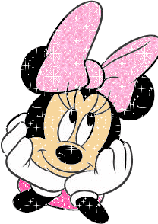
خداوند از اضافه گلِ آدم،همسری برای اوآفرید و«حوّا» نیزهمانند آدم خلقتش کامل گردید.سپس برای این دو منزلگاهی در یک باغ زیبای آسمانی که شبیه بهشت بود قرارداد و به آنها برای خطر فریب شیطان هُشدارداد و برای امتحان آنها،خوردن میوه ی درختی رادرآن باغ ممنوع کرد امّا انواع و اقسام نعمت ها و لذّتهای مادّی و معنوی را دراختیارشان قرار داد.

Slide 6

شیطان با ظاهری فریبنده به آن باغ بهشتی وارد شد وخود را به صورت دوست دلسوزآدم وحوّا نشان داد و با این نیرنگ که"اگر از آن میوه بُخورید تبدیل به دو فرشته می شوید و همیشه دراین بهشت زیبا می مانید"آن دو را فریب داد.آدم وحوّا پس ازخوردن میوه ی آن درخت،ازبهشت آسمانی اخراج شدند و برای ادامه زندگی به زمین فرود آمدند.

Slide 7

خداوند فرزندانی را به آدم وحوّا عطا فرمود که از بین دُختران وپسران،سه پسران به نام های:هابیل،قابیل وشیث ازهمه مشهُورترند.آدم به فرمان خدا هابیل را که ازجهت ایمان واعتقاد شایسته تربود به جانشینی خود برگُزید و نشانه آن را پذیرش قُربانی یکی ازپسران آدم ازطرف خُداوند اعلام کرد.

Slide 8
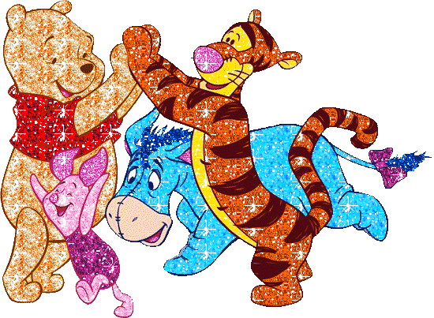
آنها از کارخودتو به کردند و خداوند به واسطه ی نام مبارک پنج نور مقدّس (پیامبر(صلی الله علیه وآله)،علی(علیه السلام)،فاطمه(علیهاالسلام)،حسن وحسین(علیهماالسلام)که نورآنها قبل از آفرینش همه ی موجودات خلق شُده بود تو به آنها را پذیرفت.زندگی جدید اوّلین زن ومرد از آخرین نوع بشر در زمین خاکی شروع شّد و تلاش برای گذران زندگی و تأمین مسکن و معاش آغاز گردید.

Slide 9
با قبولی قُربانی هابیل،قابیل که برادر بُزرگتر بود با فریب شیطان برادرش را کشت اوّلین قتل درنسل آدم به خاطرحسادت اتّفاق اُفتاد.البته قابیل به آرزویش نرسید و خداوند فرزند دیگری به نام شیث به آدم دادکه او جانشین پدر شُد.حضرت آدم به اختلاف روایات بین 930 تا 1040 سال عمر کرد،مدفن این پیامبر خُدا در نجف و در کنار مرقد مطهّر حضرت علی(علیه السلام) است.

Slide 10


